Slide 1
第４章 情報モラル教育
４．学校全体で取り組む
情報モラル教育の要点
【２】児童生徒へ指導しておきたい情報モラル

Slide 2
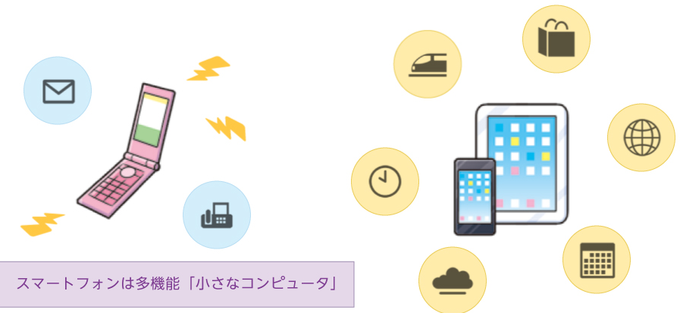
【２】児童・生徒へ指導しておきたい
情報モラル
ケータイとスマートフォンの違い
スマートフォンは多機能「小さなコンピュータ」

Slide 3
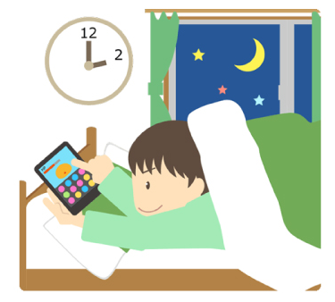
【２】児童・生徒へ指導しておきたい
情報モラル
ゲーム・ネット依存の問題
視力低下・生活リズムの乱れ・コミュニケーション能力低下
現実逃避・引きこもり・不登校

Slide 4
【２】児童・生徒へ指導しておきたい
情報モラル
ＳＮＳの問題点
ネットいじめ・はずし
･･･グループの書き込みは外部にわかりにくい
犯行予告・いたずら書き込み
･･･いったん公開された情報は完全な削除は不可能

Slide 5
【２】児童・生徒へ指導しておきたい
情報モラル
危険サイトの存在
マルウェア
感染サイト
出会い系サイト
↓
法的規制で減少
フィッシング
詐欺
コミュニティサイト
掲示板でやりとり
→無料通話アプリの利用

Slide 6
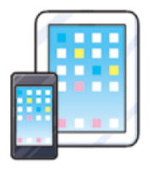
【２】児童・生徒へ指導しておきたい
情報モラル
個人情報の保護
ＩＣカード情報
検索の履歴
アドレス帳
クレジットカード情報
ＧＰＳ情報
さまざまな個人情報を持ち歩いている！

Slide 7
【２】児童・生徒へ指導しておきたい
情報モラル
著作権の保護
マーク
文章
いろいろな
著作物
キャラクター
イラスト
写真
音楽

Slide 8
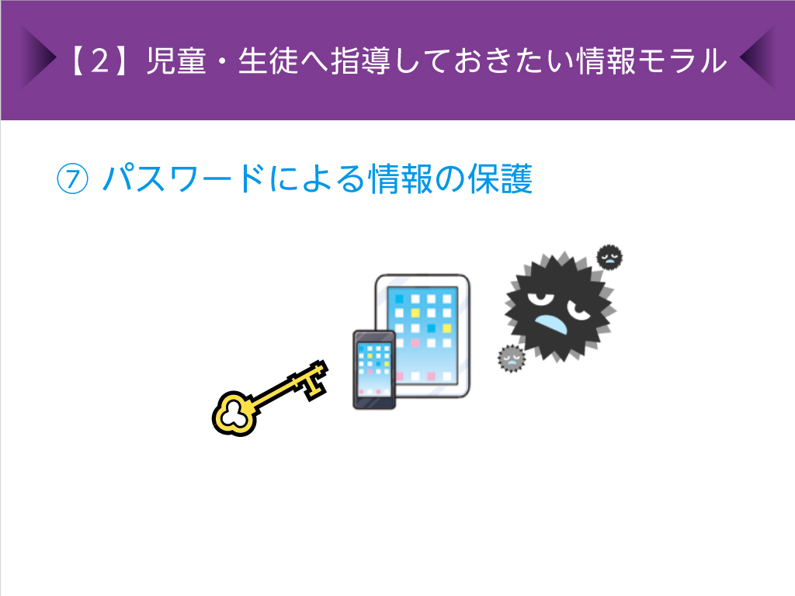

【２】児童・生徒へ指導しておきたい
情報モラル
パスワードによる情報の保護

Slide 9
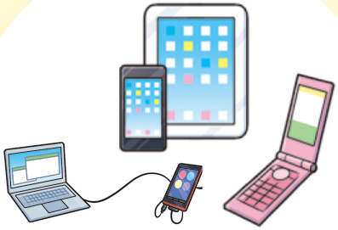
【２】児童・生徒へ指導しておきたい
情報モラル
セキュリティの確保
端末やソフトを
最新の状態にしておきましょう

